Slide 1
Projekt - Kino
Matija Fabek
Helena Marciuš
Mateo Martinjak

Slide 2
Korištene tehnologije i alati
Backend
PHP
Frontend
HTML & CSS
Bootstrap
JS
AJAX upiti
Dodatne biblioteke: Kalendar
Codepen.io (MIT)

Slide 3

Ideja
Korisnici
Rezerviraju karte
Imaju uvid u prošle rezervacije
Imaju uvid u filmove/projekcije
Zaposlenici
Mogu mijenjati projekcije i dodavati filmove
Administratori
Mogu dodavati radnike

Slide 4
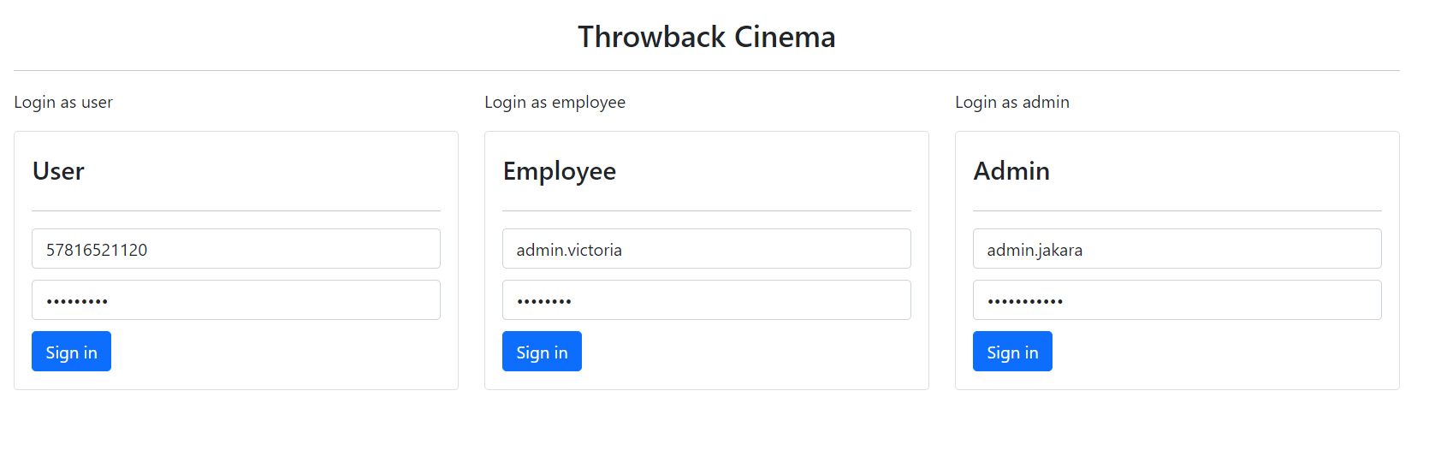
Prijava za 3 razine korisnika

Slide 5
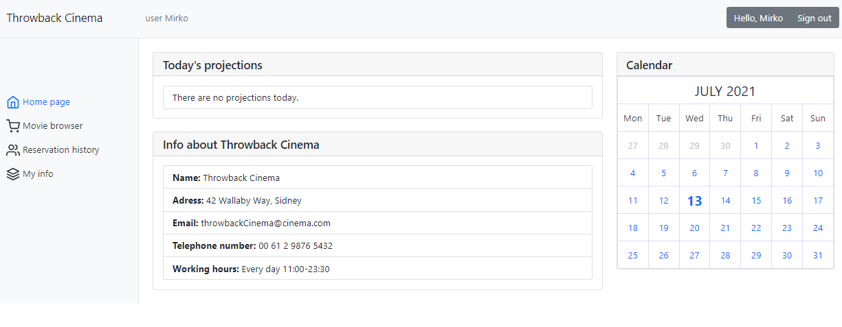
1. Korisnik
Imaju uvid u filmove/projekcije
Rezerviraju karte
Imaju uvid u prošle rezervacije

Slide 6
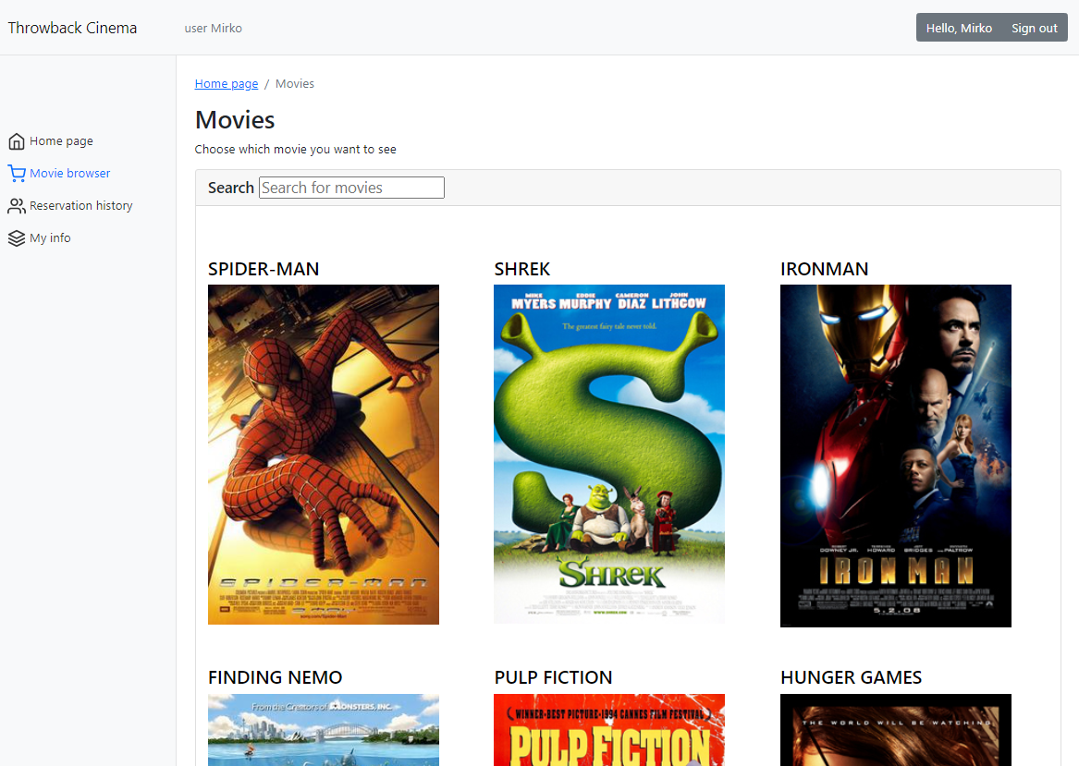
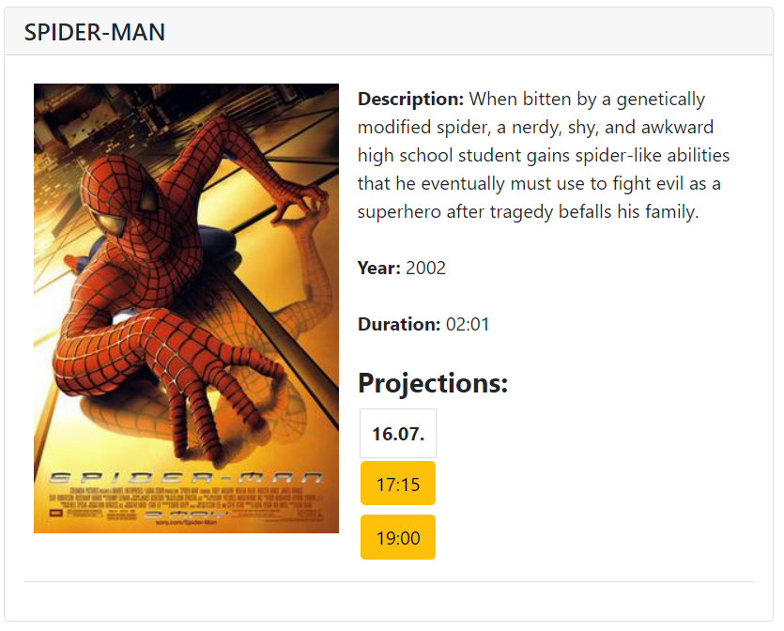
Uvid u filmove i projekcije

Slide 7
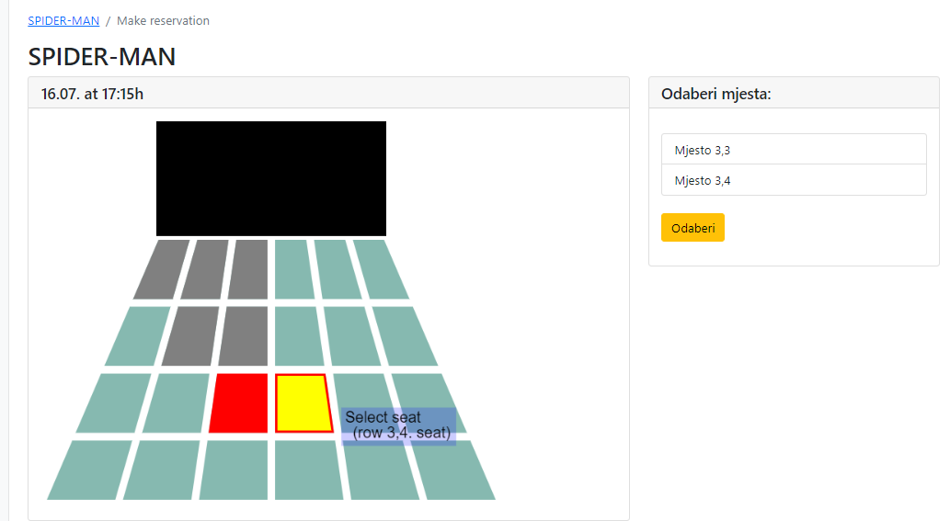
Rezervacija sjedala
Obavljene unutar SQL transakcija
Provjera zauzetih sjedala preko AJAXa
Prilikom uspješne rezervacije, generira se jedinstveni ID rezervacije koji služi korisniku kao garancija

Slide 8
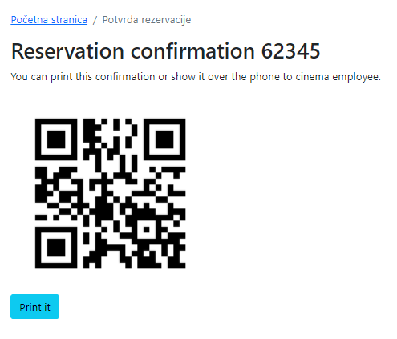
Uspješna rezervacija sjedala

Slide 9
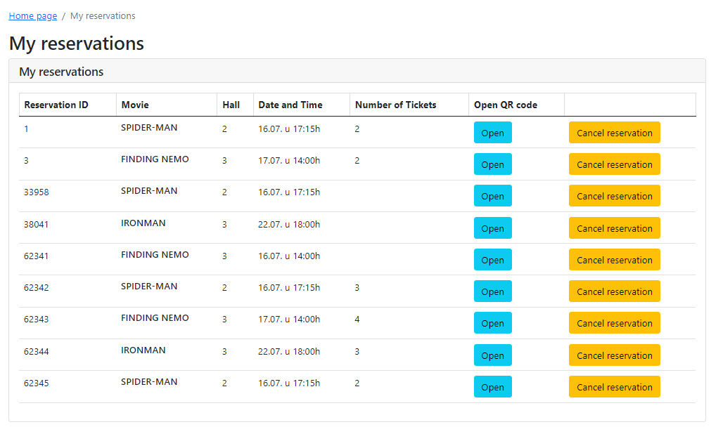
Uvid u prošle rezervacije

Slide 10
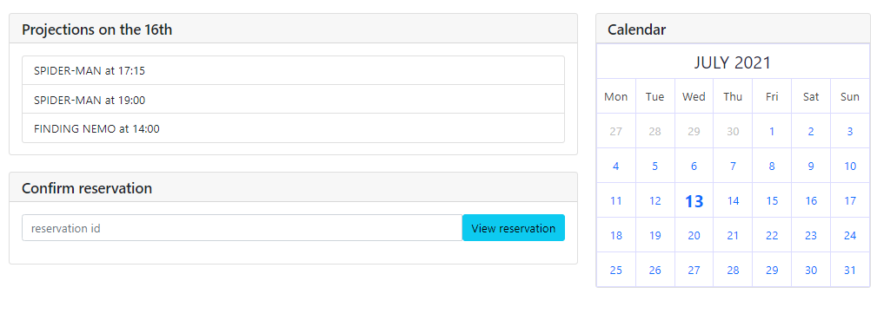
2. Zaposlenik

Slide 11
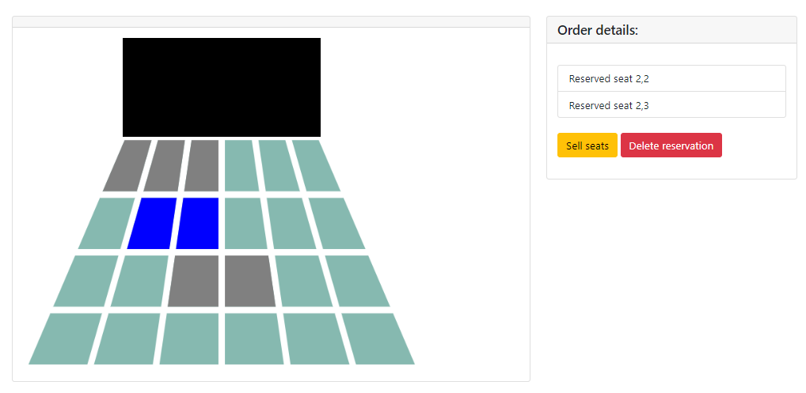
Uvid u pojedine rezervacije

Slide 12
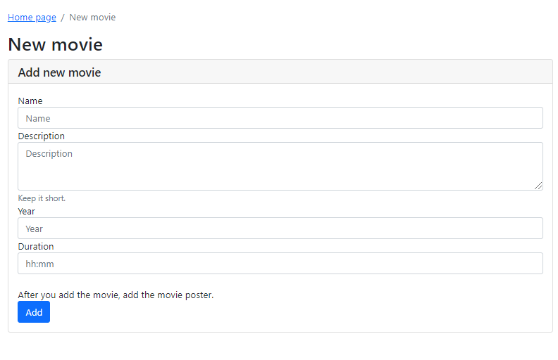
Opcija dodavanja novog filma

Slide 13
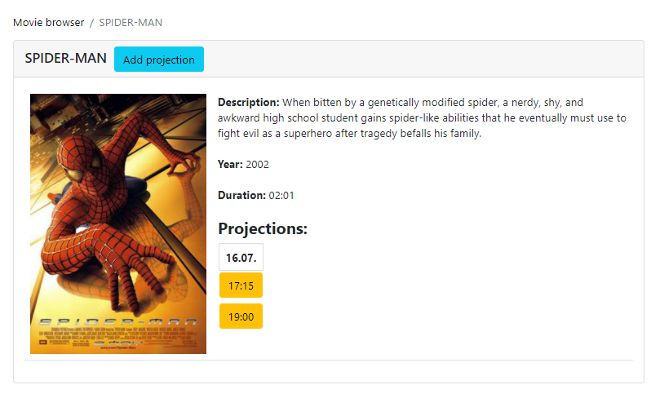
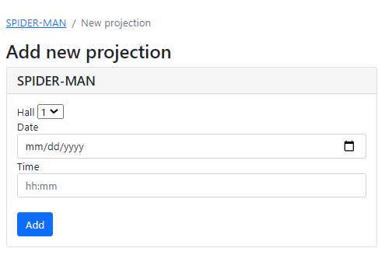
Opcija dodavanja novih projekcija

Slide 14
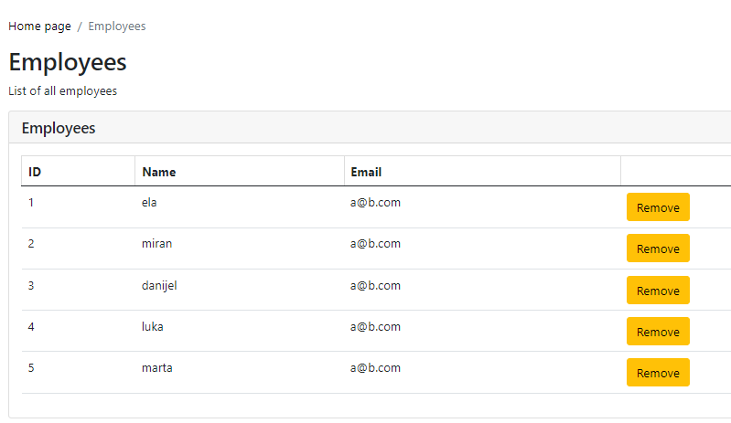
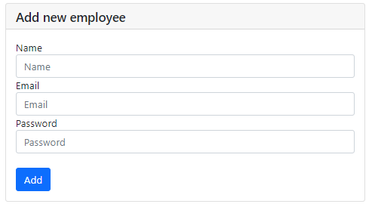
3. Administrator – pregled zaposlenika

Slide 15
4. Baza podataka
Za spremanje podataka koristili smo phpMyAdmin i bazu marcius
Tablice koje smo koristili su: admin, employee, korisnik, prikaz, rezervacija, sjedalo, dvorane i film

Slide 16
Tablice korisnik, employee i admin
Ove tri tablice koristili smo kako bi u bazi bilježili podatke o svim registriranim korisnicima, radnicima i adminima
One su dosta slične po strukturi, sve tri imaju columne id, ime korisnika/radnika/admina, njihov email te password_hash koji smo koristili kako ne bi direktno spremali password u bazu, a njega smo generirali sa standardnim generatorom koji smo koristili na predavanjima

Slide 17
Tablice film, rezervacija i dvorane
Ove tri tablice smo napravili kako bi vodili podatke o svim filmovima koje imamo, svim rezervacijama sjedala za posebnu projekciju te popis svih dvorana koje neko kino sadrži
Tablica dvorane ima columne id, velicina dvorane koja može biti srednja, mala ili velika, broj_redova i broj_sjedala_po_redu
Tablica filmovi sadrži columne id i ime koje predstavlja ime nekog filma
Tablica rezervacija ima columne id, user_id, prikaz_id i kupljeno koji prikazuju id korisnika koji je rezervirao (kupio ili još nije) kartu za određenu projekciju odnosno prikaz filma

Slide 18
Tablice sjedalo i prikaz
Tablica sjedalo ima popis svih rezerviranih sjedala, jedinstveno je određena stupcima red i broj_u_redu koji predstavljaju red u dvorani u broj sjedala u tom redu
Tablica prikaz predstavlja projekciju nekog filma u određenoj dvorani
Ima stupce id, film_id, dvorana_id, red_br_prikazivanja i vrijeme_prikaza gdje red_br_prikazivanja predstavlja redni broj prema kojem se prikazuje taj film, a vrijeme_prikaza vrijeme kad se taj film prikazuje, npr 14.7.2021. u 16 sati

Slide 19
5. Kontroleri
Od kontrolera smo koristili tri kontrolera, za svakog tipa korisnika po jedan, znači userController, adminController, employeeController te još jedan najbitniji startController u koji se na samom početku dohvaća i koji rješava samo ulogiravanje odnosno registraciju korisnika
UserController, adminController i employeeController nam služe kako bi odvojili sve akcije koje mogu koristiti obični korisnik, radnik te onda admin koji ima najveću 'moć' u aplikaciji

Slide 20
6. Servisi
Od servisa smo koristili userService i cinemaService
UserService je korišten za ulogiravanje korisnika, radnika i admina u aplikaciju te registraciju korisnika
CinemaService je korišten za praktički sve ostalo kao na primjer za dohvat svih filmova, dohvat filmova po njegovom nazivu, dohvat svih filmova koje je neki korisnik rezervirao i tako dalje

Slide 21
KRAJ

